Slide 1
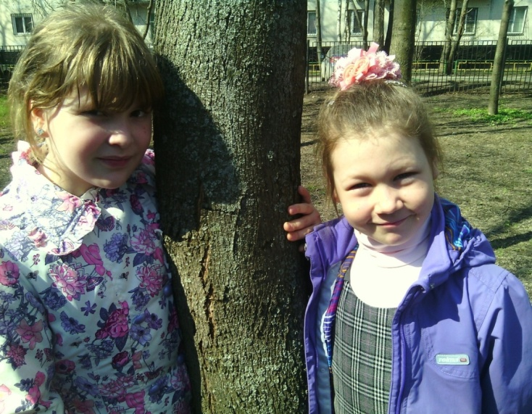
Весенние явления в жизни природы
Наши первые экологические экскурсии
Учитель : Логвиненко НС

Slide 2
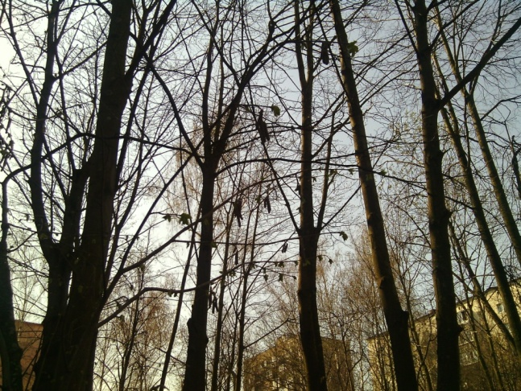
Весна пришла…

Slide 3
Первая молодая трава
Первые
распускающиеся почки

Slide 4
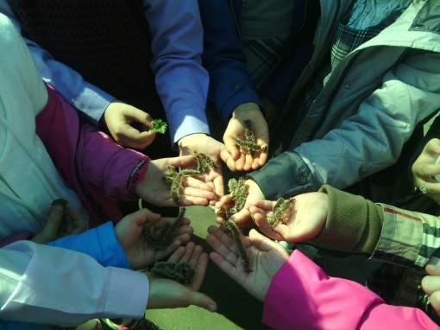
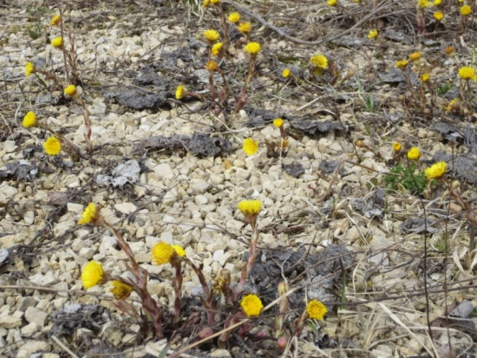
Первые цветы

Slide 5
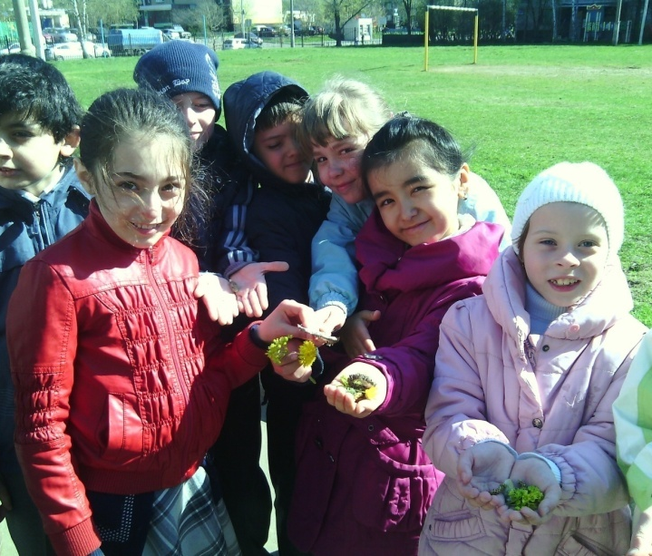
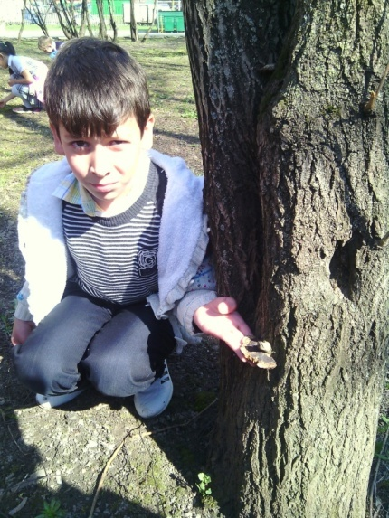
Весенние находки

Slide 6
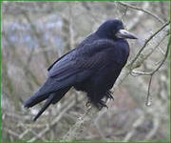
Животные весной
Грачи прилетели
Муравьи вышли на поверхность

Slide 7
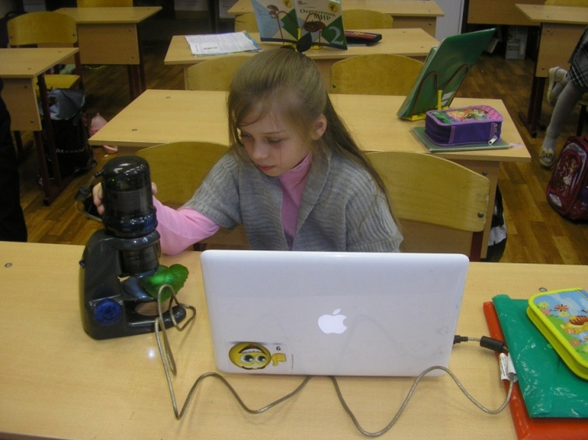
А теперь посмотрим поближе

Slide 8
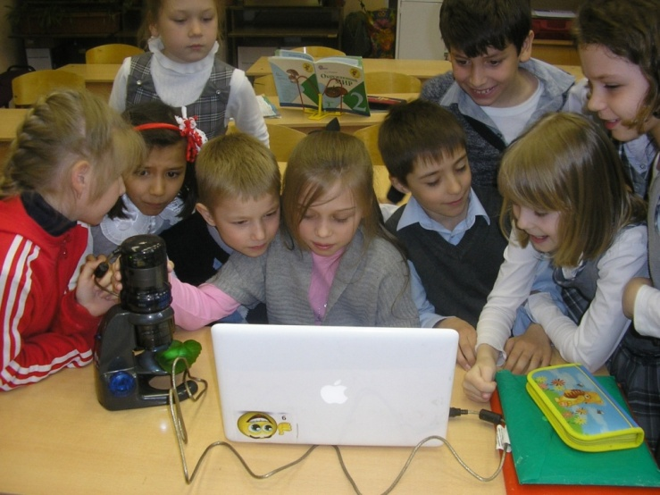
Микроскоп- наш помощник

Slide 9
Наши планы на будущие
Совершить научно-практическую экскурсию в национальный парк «Лосиный остров»;
Съездить в Московский зоопарк, чтобы подробнее узнать о животных , обитающих в нашей местности, и об экзотических животных;
Сходить классом в экологический поход

